Slide 1

Customer Relationship Management
LOUDGHIRI OUMAYMA
HAFIANE BOUTAYNA

Slide 2

PLAN
1- PRESENTATION DE CRM
4-COMPORTEMENT CLIENT COMPLEXE
2-ATTRIBUTS DE DIMENSION CLIENT
5-Approches d’intégration des données clients
3-TABLES DE PONT POUR LES DIMENSIONS À VALEURS MULTIPLES
6- CONCLUSION

Slide 3
PRESENTATION DE CRM
INTRODUCTION
Le CRM permet à une entreprise d'approfondir ses relations avec ses clients, utilisateurs de services, collègues, partenaires et fournisseurs. Établir de bonnes relations et effectuer un suivi des prospects et des clients est important pour acquérir et fidéliser des clients.
OBJECTIF
L'objectif du CRM est de maximiser les relations avec vos clients tout au long de leur vie.
Notes:
Il est basé sur la simple notion que mieux vous connaissez vos clients, mieux vous pouvez entretenir des relations durables et précieuses avec eux.

Slide 4
PRESENTATION DE CRM
Les outils de CRM
Les outils CRM sont des progiciels qui permettent aux commerciaux de gérer la relation client et d'optimiser les ventes.
On distingue deux principaux types de logiciels CRM :
Opérationnels
Analytiques

Slide 5
PRESENTATION DE CRM
CRM souffre d'un syndrome de dédoublement de la personnalité car il doit répondre à la fois à des exigences opérationnelles et analytiques.
CRM opérationnel
On dit que un CRM est Opérationnel dès lors qu'il transmet toutes les informations liées aux clients, mises à jour régulièrement et transmis aux équipes commerciales et marketing de l'entreprise
CRM analytique
Le CRM analytique se présente comme tout logiciel spécialisé dans la relation clientèle. Il détaille l'ensemble du parcours client via un ou plusieurs tableaux de bord de reporting.
Notes:
le GRC analytique (qui correspond à l'analyse des informations reçues) et le GRC opérationnel (qui sert à automatiser les relations de l'entreprise avec les clients grâce à des processus préétablis).

Slide 6
ATTRIBUTS DE DIMENSION CLIENT
INTRODUCTION
La dimension client est généralement la dimension la plus difficile pour tout système DW/BI. Dans une grande organisation, la dimension client peut être extrêmement profonde ,extrêmement large et parfois sujette à des changements rapides.
la dimension client représente souvent une fusion de données provenant de plusieurs systèmes sources internes et externes.

Slide 7
ATTRIBUTS DE DIMENSION CLIENT
Analyse du nom et de l'adresse
La gestion opérationnelle des informations de nom et d'adresse est généralement trop simpliste pour être très utile dans le système DW/BI.
Le processus d'extraction doit effectuer une analyse significative des noms et adresses modifiés d'origine. Une fois les attributs analysés, ils peuvent être standardisés.

Slide 8
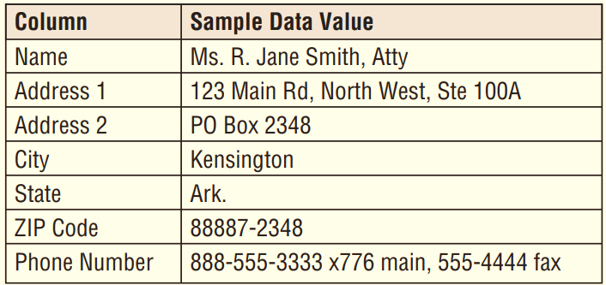
EXEMPLE
Notes:
Dans cette conception, la colonne de nom est beaucoup trop limitée. Il n'y a pas de mécanisme cohérent pour gérer les salutations, les titres ou les suffixes. Vous ne pouvez pas identifier le prénom de la personne ni comment elle doit être adressée dans une salutation personnalisée
Dans les exemples d'attributs d'adresse, des abréviations incohérentes sont utilisées à divers endroits. Les colonnes d'adresses peuvent contenir suffisamment d'espace pour n'importe quelle adresse, mais il n'y a aucune discipline imposée par les colonnes qui puisse garantir la conformité aux réglementations des autorités postales

Slide 9
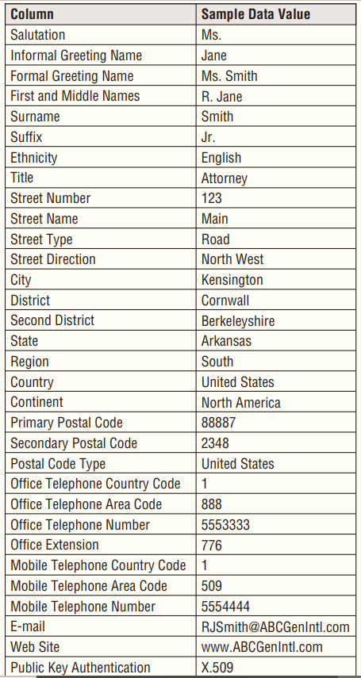
Au lieu d'utiliser quelques colonnes à usage général, les attributs de nom et d'emplacement doivent être décomposés en autant de parties élémentaires que possible.
Notes:
Le processus d'extraction doit effectuer une analyse significative des noms et adresses modifiés d'origine. Une fois les attributs analysés, ils peuvent être standardisés. Par exemple, Rd deviendrait Road et Ste deviendrait Suite

Slide 10
ATTRIBUTS DE DIMENSION CLIENT
Considérations relatives aux noms et adresses internationaux
L'affichage et l'impression internationaux nécessitent généralement la représentation de caractères étrangers.
il ne s'agit pas d'un problème de police. Il s'agit d'un problème de jeu de caractères ➔ Unicode représente les caractères et les alphabets dans presque toutes les langues et cultures du monde.
L’utilisation d’Unicode nécessite un système d’exploitation conforme et tous les périphériques qui capturent, stockent, transmettent ou impriment des caractères.
Notes:
(le cyrillique, l'arabe, le japonais, le chinois et des dizaines d'autres systèmes d'écriture).
Les objectifs internationaux de DW/BI sont universels et cohérents s’ils sont traduits dans d’autres langues, tri, attributs cardinaux, correction culturelle, qualité de bout en bout, réponse client en temps réel.
les messages de l'outil de localisation bi sont traduits au profit de l'utilisateur professionnel.

Slide 11
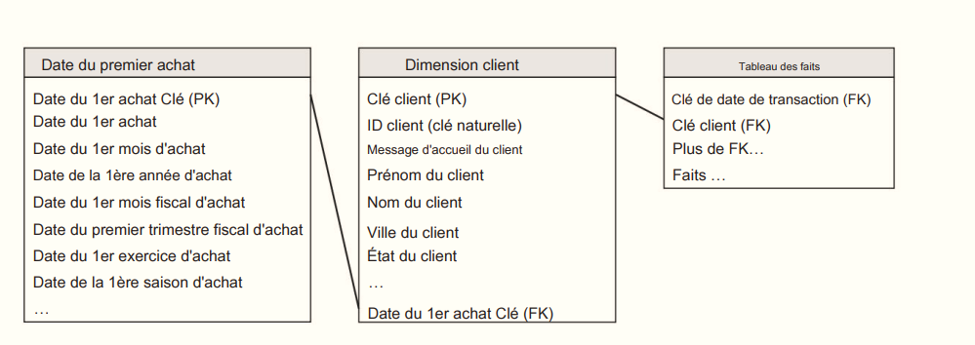
ATTRIBUTS DE DIMENSION CLIENT
Dates centrées sur le client
Les dates doivent être remplacées par des clé étrangère à la dimension de données date.
Notes:
Les dimensions client contiennent souvent des dates, telles que la date du premier achat, la date du dernier achat et la date de naissance.

Slide 12
ATTRIBUTS DE DIMENSION CLIENT
Faits agrégés en tant qu’attributs de dimension
Ex : filtrage sur tous les clients qui ont dépensé un certain montant en dollars l’année dernière(Ils peuvent émettre une requête pour identifier tous les clients qui satisfont aux critères de dépenses, puis émettre une autre requête factuelle pour analyser le comportement de ce sous-ensemble de dimension client).
Au lieu de empilé, on peut tout simplement stocker le fait agrégé en tant qu’attribut de dimension.
Le processus ETL nécessite une mise à jour régulière.
Notes:
Cela permet aux utilisateurs professionnels de limiter simplement l'attribut de dépenses comme ils le feraient pour un attribut géographique.
Cela permet aux utilisateurs professionnels de limiter simplement l'attribut de dépenses comme ils le feraient pour un attribut géographique.
Si vous choisissez d'inclure certains faits agrégés en tant qu'attributs de dimension, assurez-vous de vous concentrer sur ceux qui seront fréquemment utilisés. Efforcez-vous également de minimiser la fréquence à laquelle ces attributs doivent être mis à jour. Par exemple, un attribut pour les dépenses de l'année dernière nécessiterait beaucoup moins de maintenance qu'un attribut fournissant un comportement depuis le début de l'année.
Pour simplifier la maniere de recuperation de la formation par les utilisateurs professionnels ,alors aulieu de construire plusieurs requette qui contenant des jointure pour atteindre a des information qui sont frequament utiliser et qui une minimum frequence de mise a jour , alors pour la solution de ce problem on vas stockes se faits agrege en tant qu’attribute de dimention
Si vous choisissez d'inclure certains faits agrégés en tant qu'attributs de dimension, assurez-vous de vous concentrer sur ceux qui seront fréquemment utilisés. Efforcez-vous également de minimiser la fréquence à laquelle ces attributs doivent être mis à jour. Par exemple, un attribut pour les dépenses de l'année dernière nécessiterait beaucoup moins de maintenance qu'un attribut fournissant un comportement depuis le début de l'année.

Slide 13
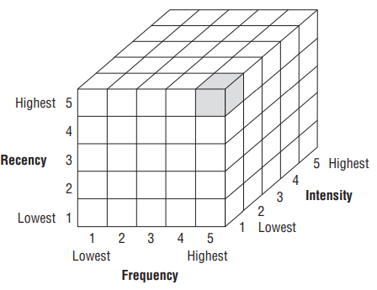
ATTRIBUTS DE DIMENSION CLIENT
Attributs et scores de segmentation
Certains des attributs les plus puissants dans une dimension client sont les classifications de segmentation
Les modèles de segmentation générant des scores basés sur le regroupement des clients
comportement d'achat
comportement de paiement
propension à se désabonner
Mesures RFI ou RFM (Récence, Fréquence, (Intensité/Monétaire)).
Chaque comportement client modélisé comme un point de données dans un cube

Slide 14
ATTRIBUTS DE DIMENSION CLIENT
Nombre avec des modifications de dimension de type 2
Permet de compter les clients en fonction des attributs sans joindre à une table de faits.
Évitez de sur compter plusieurs lignes dans la même dimension pour la même personne (distincte).
Des plages de dates historiques même les limites de plage plus complexes peuvent être non valides.
Outrigger pour l'ensemble d'attributs à faible cardinalité
À utiliser lorsque les données sont à un grain significativement plus élevé que la dimension primaire.
Les données n’ont pas autant de valeur analytique et sont chargées à un moment différent du reste de ces données.
Peut économiser de l’espace significatif si la dimension client sous-jacente est importante.

Slide 15
Tables de pont pour les dimensions à valeurs multiples
Un principe fondamental de la modélisation dimensionnelle est de décider du grain de la table de faits, puis d'ajouter soigneusement des dimensions et des faits à la conception qui sont fidèles au grain. Par exemple, si vous enregistrez les transactions d'achat des clients, le grain de l'achat individuel est naturel et physiquement convaincant. Vous ne voulez pas changer ce grain.
Ainsi, vous avez normalement besoin que toute dimension attachée à cette table de faits prenne une valeur unique, car il existe alors une seule clé étrangère propre dans la table de faits qui identifie un seul membre de la dimension.
Les dimensions telles que le client, l'emplacement, le produit ou le service et le temps sont toujours à valeur unique. Mais vous pouvez avoir des dimensions "problématiques" qui prennent plusieurs valeurs au niveau de la transaction individuelle.

Slide 16
Tables de pont pour les dimensions à valeurs multiples
Utilisé pour les dimensions « problématiques » qui prennent plusieurs valeurs au niveau de la transaction individuelle.
Fournit une évolutivité et supprime les objections de valeur nulle qui sont des problèmes courants de l’approche alternative (conception positionnelle)
Les lignes d’une table de pont n’existent que si elles sont réellement nécessaires

Slide 17
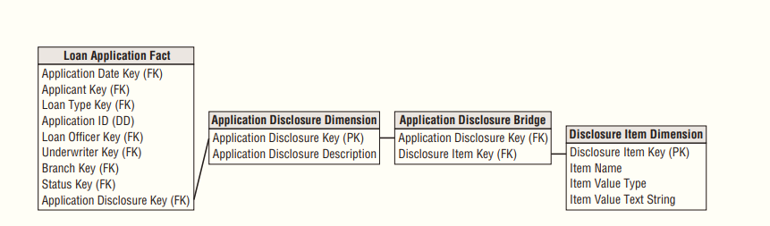
Tables de pont pour les dimensions à valeurs multiples
Table de pont pour les attributs fragmentés
Les organisations collectent de plus en plus des informations démographiques et d'état sur leurs clients, mais l'approche traditionnelle de modélisation à colonne fixe pour gérer ces attributs devient difficile à mettre à l'échelle avec des centaines d'attributs.
Recommandé lorsque le nombre d’attributs différents dépasse la zone de confort.
Recommandé lorsque de nouveaux attributs sont ajoutés fréquemment
Dans ces situations, chaque fois que le nombre de variables est ouvert et imprévisible, une conception de table de pont est appropriée

Slide 18
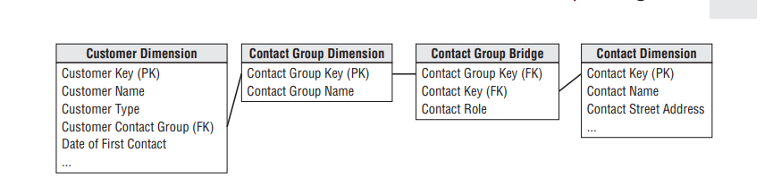
Tables de pont pour les dimensions à valeurs multiples
Table de pont pour plusieurs contacts clients
Les grands clients ont de nombreux points de contact
Chaque point de contact est associé à un rôle spécifique
Table de pont utilisée pour une clientèle imprévisible et importante

Slide 19
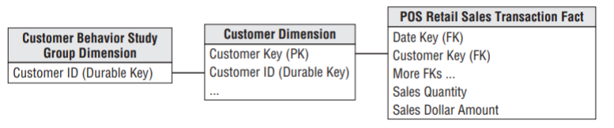
COMPORTEMENT COMPLEXE DES CLIENTS
Groupes d'étude du comportement pour les cohortes
Dans cette section, nous aborderons la gestion des groupes de cohorte de clients et la capture du comportement séquentiel
capturer l'ensemble de clients à partir d'une requête ou d'un rapport d'exception.
utilisez ensuite ce groupe de clients, appelé groupe d'étude du comportement, pour des analyses ultérieures sans retraitement afin d'identifier l'état initial.
Capturez les clés des clients ou des produits dont vous suivez le comportement
Notes:
Le secret de la création de requêtes de groupe d'étude comportementales complexes consiste à capturer les clés des clients ou des produits dont vous suivez le comportement.
Vous utilisez ensuite les clés capturées pour contraindre ultérieurement d'autres tables de faits sans avoir à réexécuter l'analyse comportementale d'origine.

Slide 20
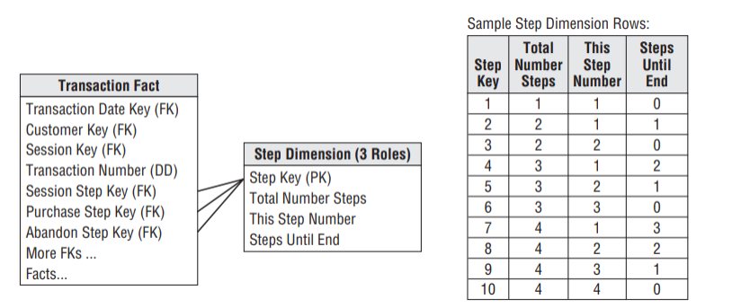
COMPORTEMENT COMPLEXE DES CLIENTS
Pas Dimension pour un comportement séquentiel
Utilisé pour suivre un client ou un produit à travers une série séquentielle d’étapes.(exp: le suivie de l’endroit ou un client clique en entrant sur un site web particulier, par exemple nous suivons également la séquence a laquelle un client prend et remplie un formulaire en ligne).
Cela se fait via une table de dimensions d’étape où les lignes de la table représentent la dimension de l’étape
Notes:
Comme nous avons vue le CRM a pour objectif de maximiser les relation avec les client ,alors pour cela on doit suivre un client à travers une série d'étapes, souvent mesurées par différents systèmes de capture de données.
Le premier rôle est la session globale. Le deuxième rôle est une sous-session d'achat réussie, où une séquence d'événements de page mène à un achat confirmé. Le troisième rôle est le panier d'achat abandonné, où la séquence d'événements de page se termine sans achat

Slide 21
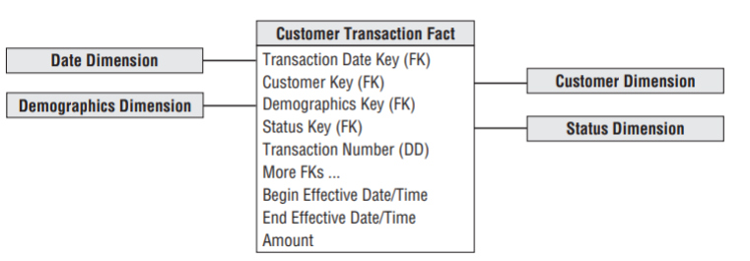
COMPORTEMENT COMPLEXE DES CLIENTS
Tableaux d’information par rapport a une période
Utilisé pour donner un horodatage à l’état d’un client/produit en fonction d’une instance de temps donnée.(disons que vous voulez connaitre le statut exact d’un client a un instant arbitraire ou un intervalle de temps dans le passé ➔ le tableau de fait de l’ entrepôt de données est en fait capable de répondre a tous ces questions , cela ce fait via horaire de début effectif et l’horaire de fin effectif).
Effectué via des requêtes sur la table des faits de transaction
Notes:
Cele est tres important car vous pouver interroger les evenements et les statuts des clients associes a un intervalle de temps particulier que vous souhaites connaitre sur ces types particuliers de transactions

Slide 22
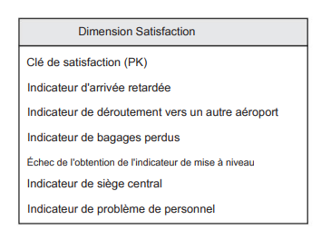
COMPORTEMENT COMPLEXE DES CLIENTS
Tableaux De Faits Avec Des Indicateurs De Satisfaction
Bien que la rentabilité puisse être l'indicateur de performance clé le plus important dans de nombreuses organisations, la satisfaction client vient juste après.
La satisfaction, comme la rentabilité, nécessite une intégration entre de nombreuses sources.
Notes:
Pratiquement tous les processus en contact avec les clients sont une source potentielle d'informations sur la satisfaction, qu'il s'agisse des ventes, des retours, du support client, de la facturation, de l'activité du site Web, des médias sociaux ou même des données de géopositionnement.

Slide 23
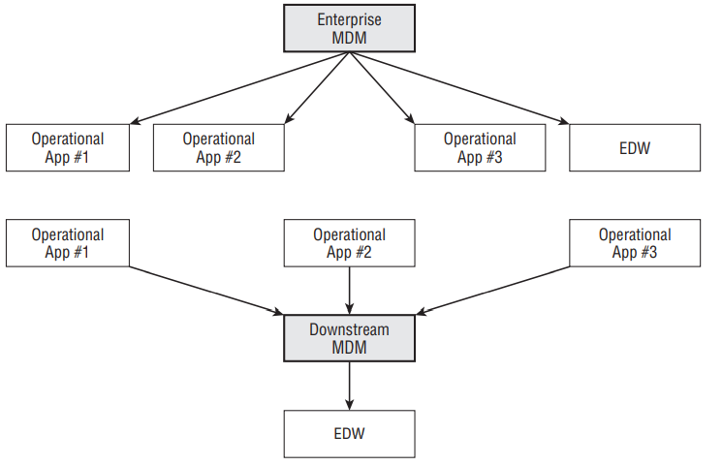
Approches d’intégration des données clients
Gestion des données de base Création d'un seul Dimension client
Dans certains cas, vous pouvez créer une dimension client unique qui est le choix «le meilleur de la race» parmi un certain nombre de sources de données client disponibles. Mais il serait typique pour un client unique d'avoir plusieurs identifiants dans plusieurs systèmes de points de contact. Évidemment, un objectif opérationnel du CRM est de créer un identifiant client unique et de limiter la création d'identifiants inutiles.
Système centralisé de gestion de base des données (MDM) : crée et contrôle l’entité client unique à l’échelle de l’entreprise
L’entrepôt de données extrait plusieurs données client fichiers incompatibles et intégré un système MDM "en aval".
Notes:
Certaines organisations ont la chance de disposer d'un système centralisé de gestion de base des données (MDM)
Mais une telle centralisation est rare dans le monde réel.

Slide 24
Approches d’intégration des données clients
Conformité partielle de plusieurs dimensions client
Diverses sources de données internes/externes avec différentes granularités et qualités.
Créer une dimension conforme légère avec toutes les dimensions ayant des attributs conformes spéciaux .
N'oubliez pas que la condition essentielle pour que deux dimensions soient conformes est qu'elles partagent un ou plusieurs attributs spécialement administrés qui ont les mêmes noms de colonne et valeurs de données. Au lieu d'exiger que des dizaines de dimensions liées au client soient identiques, vous exigez uniquement qu'elles partagent les attributs conformes spécialement administrés.

Slide 25
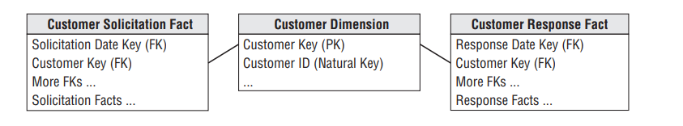
Approches d’intégration des données clients
Éviter les jointures de table fact-to-fact
La jointure plusieurs-à-un-à-plusieurs renverra des données incorrectes dans un environnement relationnel
Il existe une relation un-à-plusieurs entre le client
et la sollicitation, et une autre relation un-à-
plusieurs entre le client et la réponse. Les tables de
faits de sollicitation et de réponse ont des cardinalités
différentes; en d'autres termes, toutes les sollicitations
n'aboutissent pas à une réponse et certaines réponses sont reçues pour lesquelles il n'y a pas de sollicitation. Joindre simultanément la table de faits des sollicitations à la dimension client, qui est, à son tour, jointe à la table de faits des réponses, ne renvoie pas la bonne réponse dans un SGBD relationnel en raison des différences de cardinalité

Slide 26
Approches d’intégration des données clients
Vous émettez simplement la technique d'exploration transversale pour interroger le table de sollicitations et table de réponses dans des requêtes distinctes, puis jointure externe des deux ensembles de réponses. L'approche d'exploration transversale présente des avantages supplémentaires pour un meilleur contrôle des paramètres de performance, en plus de prendre en charge les requêtes qui combinent des données provenant de tables de faits dans différents emplacements physiques.
Notes:
ce problème est facilement évité. Chapitre 4

Slide 27
CONCLUSION
Dans cette présentation, nous avons aborder l'ensemble du CRM, y compris ses rôles opérationnels et analytiques. Ensuite nous avons introduits la conception de base de la dimension client, y compris les attributs communs tels que les dates, les attributs de segmentation, les rôles de contact répétés et les faits agrégés. Nous discutons de l'analyse du nom et de l'adresse du client.

Slide 28
MERCI POUR VOTRE ATTENTION

